Slide 1
Портфолио воспитателя
муниципальное бюджетное дошкольное образовательное учреждение г.Шахты Ростовской области «Детский сад №78»
Шутько Надежды Викторовны

Slide 2
«Почему я работаю в детском саду?» Я на смену иду, обо всем забывая, С головой окунусь в мир, где нет мне покоя. Знаю, ждут, налетят, едва с ног не сбивая, А в глазах столько счастья!
Где возможно такое? Я учу их и с ними учусь каждый день. В страну знаний хотим открыть вместе двери. Не ложится на лица сомнения тень. Как мне верят они, кто еще так поверит?! Уверена, я не напрасно тружусь, Зовусь «воспитатель» и этим горжусь! Наверное – это вот и есть ответ – Ценнее нашего труда на свете нет!»

Slide 3
Содержание
Информационная карта
Данные о повышении квалификации
Квалификационная категория
Поощрения и награды
Карта участия воспитанников в конкурсах
Карта участия в методической работе
Работа с родителями
Участие в инновационной деятельности
Использование ИКТ в образовательном процессе
Список используемых Интернет-ресурсов
Фотогалерея

Slide 4
Информационная карта
Шутько Надежда Викторовна
Дата рождения: 02.03.1971 г.
Образование: НГПГК (Новочеркасский Государственный промышленно-гуманитарный колледж) специальность: «Преподавание в начальных классах», квалификация: «учитель начальных классов», 2006 год.
Место работы: МБДОУ №78 г.Шахты
Занимаемая должность: воспитатель
Стаж работы:
а) общий 22 года;
б) в данном учреждении 22 года;
в) в занимаемой должности 22 года.
Личная страничка: https://shakhty78.tvoysadik.ru/org-info/employee-card?id=23

Slide 5
Данные о повышение квалификации
Дата и место прохождения курсов | Тема курсов | № документа
2011 г. ГБОУ ДПО РО РИПК и ППРО | Авторский семинар Лыковой И.А. «Проектирование художественного образования в современном дошкольном учреждении»
2014 г. ГБОУ ДПО РО РИПК и ППРО | Авторский семинар Лыковой И.А. «Проектирование художественного образования в современном дошкольном учреждении»
2015 г., «Творческий Центр Сфера» | Семинар издательства «Творческий Центр Сфера» «Программно-методическое обеспечение реализации ФГОС дошкольного образования»

Slide 6
Данные о повышение квалификации
Дата и место прохождения курсов | Тема курсов | № документа
28.03.2016г. «Учебно-методический центр» ЗАО «Элти-кудиц» | «Инновационная составляющая в создании образовательной среды в условиях реализации ФГОС ДО»
26.04.2016 г. Институт системно-деятельностной педагогики Центр СДП «Школа 2000…» АПК и ППРО | Авторский семинар Качемасовой Е.Е. «Образовательная технология «Ситуация: новые возможности организации образовательного процесса с дошкольниками в соответствии с ФГОС ДО»
28.02.2022г.-04.03.2022г. ГБОУ ДПО РО РИПК И ППРО г. Ростов-на-Дону | «ИКТ-компетентность как компонент профессионализма современного педагога в условиях реализации ФГОС» | Свидетельство № 611201170544

Slide 7
Квалификационная категория | № приказа
высшая квалификационная категория | приказ №828 от 17.11.2017

Slide 8
Поощрения и награды
Год | Наименование награды
2008 | Почетная грамота за победу в номинации «Творческое самовыражение» городского конкурса «Воспитатель года – 2008»
2011 | Диплом лауреата всероссийского заочного конкурса «Призвание-воспитатель»
2012 | Диплом Лауреата премии губернатора Ростовской области педагогическим работникам учреждений дошкольного образования Ростовской области победителям областного конкурса «Лучший педагогический работник дошкольного образования Ростовской области»
2012 | Почетная грамота ДО г.Шахты РО за профессионализм, активность, творческое отношение к работе
2013 | Благодарность МБДОУ ДОД ДЭЦ г.Шахты за подготовку участников городского конкурса «Зеленый наряд Отчизны»
2013 | Благодарность МБДОУ ДОД ДЭЦ г.Шахты за подготовку участников городского конкурса «Люблю тебя, Земля Донская»
2019 | Грамота администрации МБДОУ №78 г.Шахты за многолетний и добросовестный труд, достойный вклад в воспитание подрастающего поколения.

Slide 9
Карта участия в конкурсах
№ | Вид конкурса | Дата | Результаты | Грамоты
1 | Городской конкурс «Воспитатель года – 2008» | 2008 | Победитель в номинации «Творческое самовыражение»
2 | Всероссийский заочный конкурс «Призвание – воспитатель» | 2011 | Лауреат конкурса
3 | Победитель областного конкурса «Лучший педагогический работник дошкольного образования Ростовской области» | 2012 | победитель
4 | Всероссийский конкурс в номинации «Педагогические будни воспитателя», тема работы: «Дидактические игры» образовательный интернет проект PEDSTRANA.RU. | 2017 | победитель
6 | Всероссийский конкурс в номинации «Юные защитник отечества», тема работы: «Юные защитник отечества» образовательный интернет проект PEDSTRANA.RU. | 2017 | победитель
5 | Всероссийский конкурс в номинации «Масленицу встречаем-зиму провожаем», тема работы: «Как на масляной неделе в потолок блины летели» образовательный интернет проект PEDSTRANA.RU. | 2018 | победитель
7 | Всероссийский конкурс в номинации «Физкультурно-оздоровительная работа в ДОУ», тема работы: «Дидактические игры» образовательный интернет проект PEDSTRANA.RU. | 2020 | победитель

Slide 10
Карта участия в конкурсах
№ | Вид конкурса | Дата | Результаты | Грамоты
8 | Всероссийский конкурс в номинации «Подготовка детей к школе», тема работы: «Иллюстрации к сказкам» образовательный интернет проект PEDSTRANA.RU. | 2020 | победитель
9 | Всероссийский конкурс в номинации «Лучший информационный уголок для родителей», тема работы: «Мамы, папы почитайте» образовательный интернет проект PEDSTRANA.RU. | 2021 | победитель
11 | Всероссийский конкурс в номинации «ПДД для дошколят», тема работы: «Школа пешехода» образовательный интернет проект PEDSTRANA.RU. | 2022 | победитель
 | Всероссийский конкурс в номинации «Использование дидактических игр в развитии детей», тема работы: «Умные фигуры» образовательный интернет проект PEDSTRANA.RU. | 2022 | победитель
 | Всероссийский конкурс в номинации «Игра-основной вид деятельности дошкольника», тема работы: «Играем и развиваемся» образовательный интернет проект PEDSTRANA.RU. | 2022 | победитель
 | Всероссийский конкурс в номинации «Песочные фантазии», тема работы: «Игры с песком» образовательный интернет проект PEDSTRANA.RU. | 2022 | победитель

Slide 22
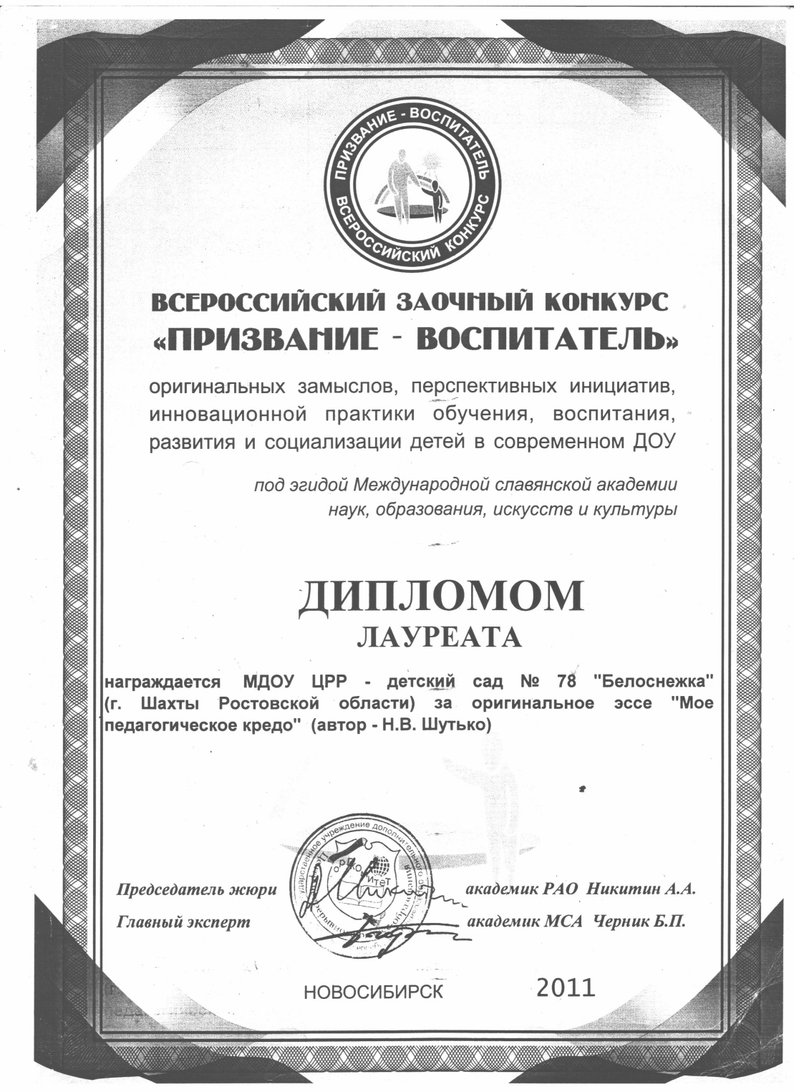

Slide 23
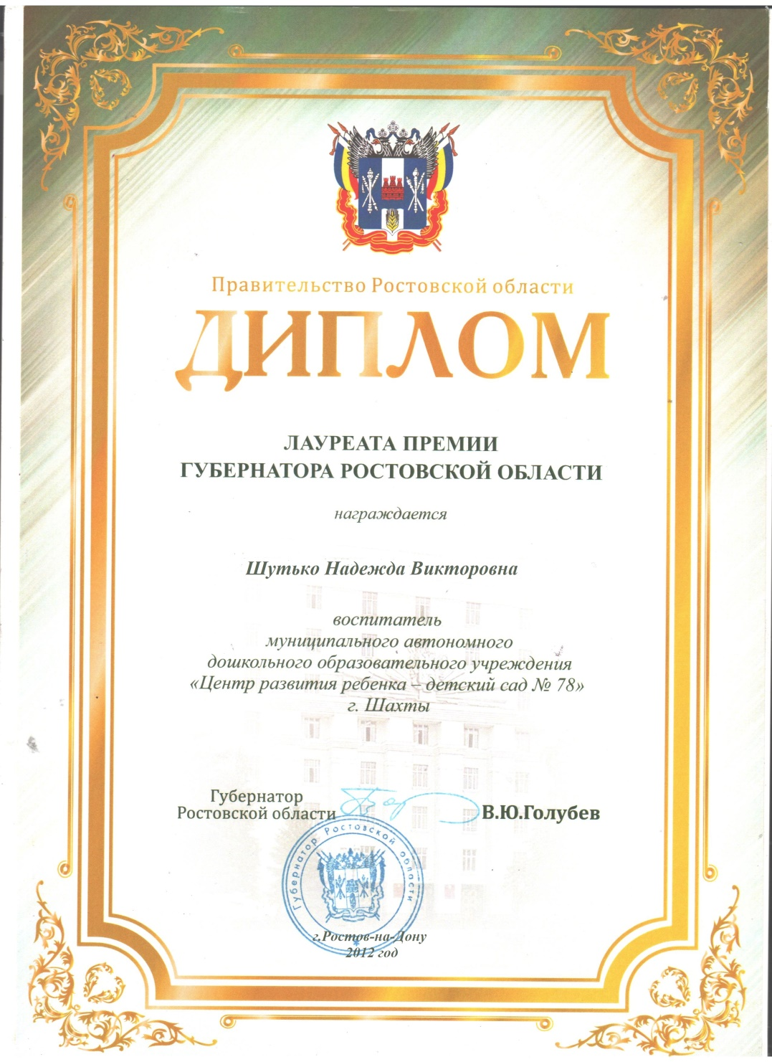

Slide 28
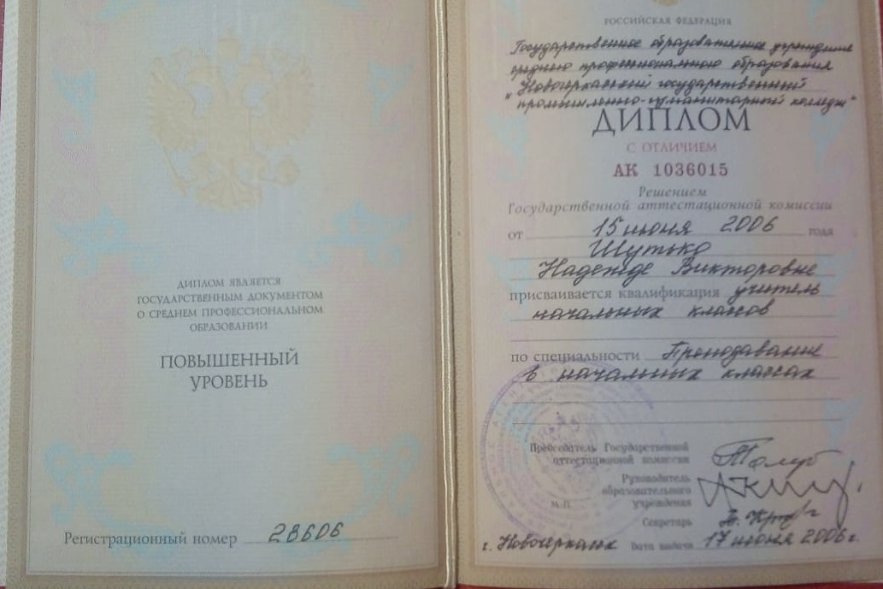

Slide 29
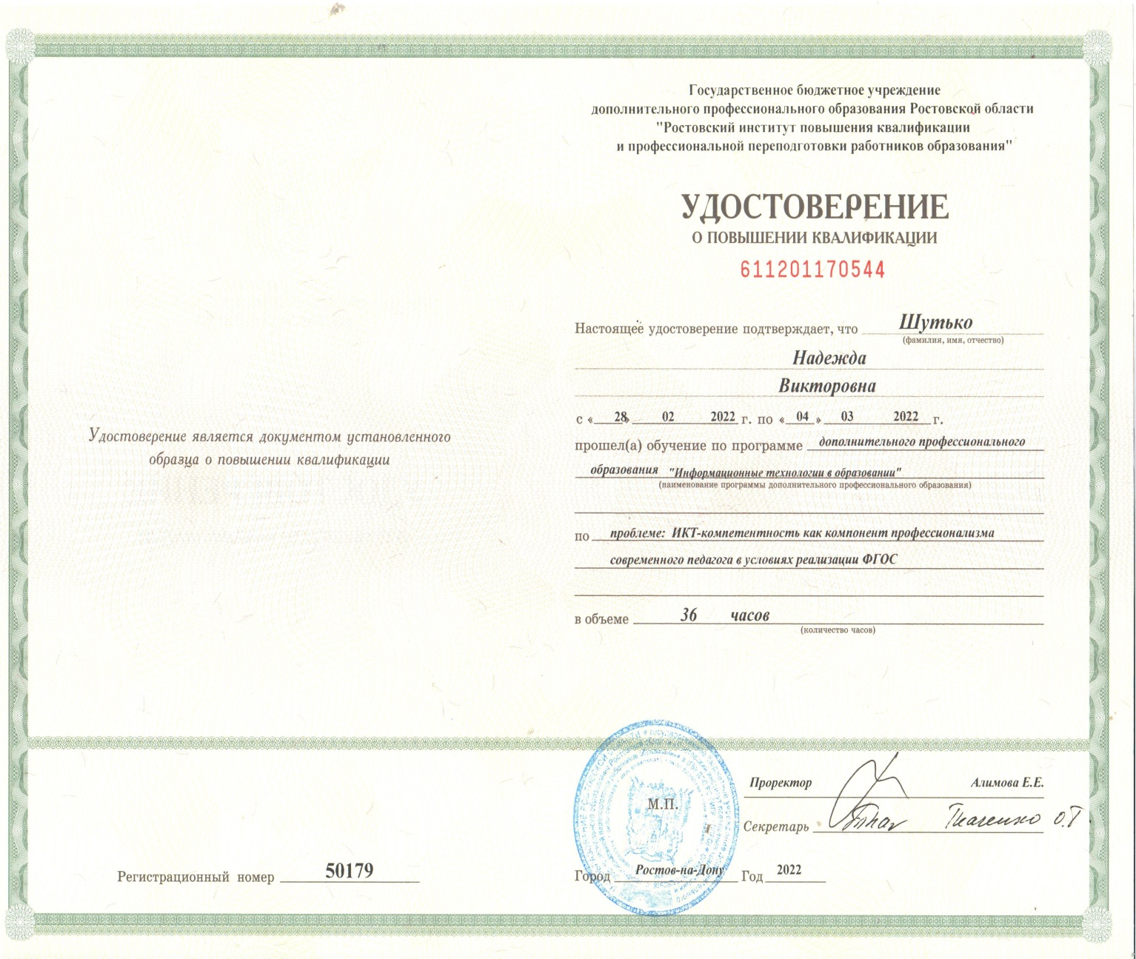

Slide 31
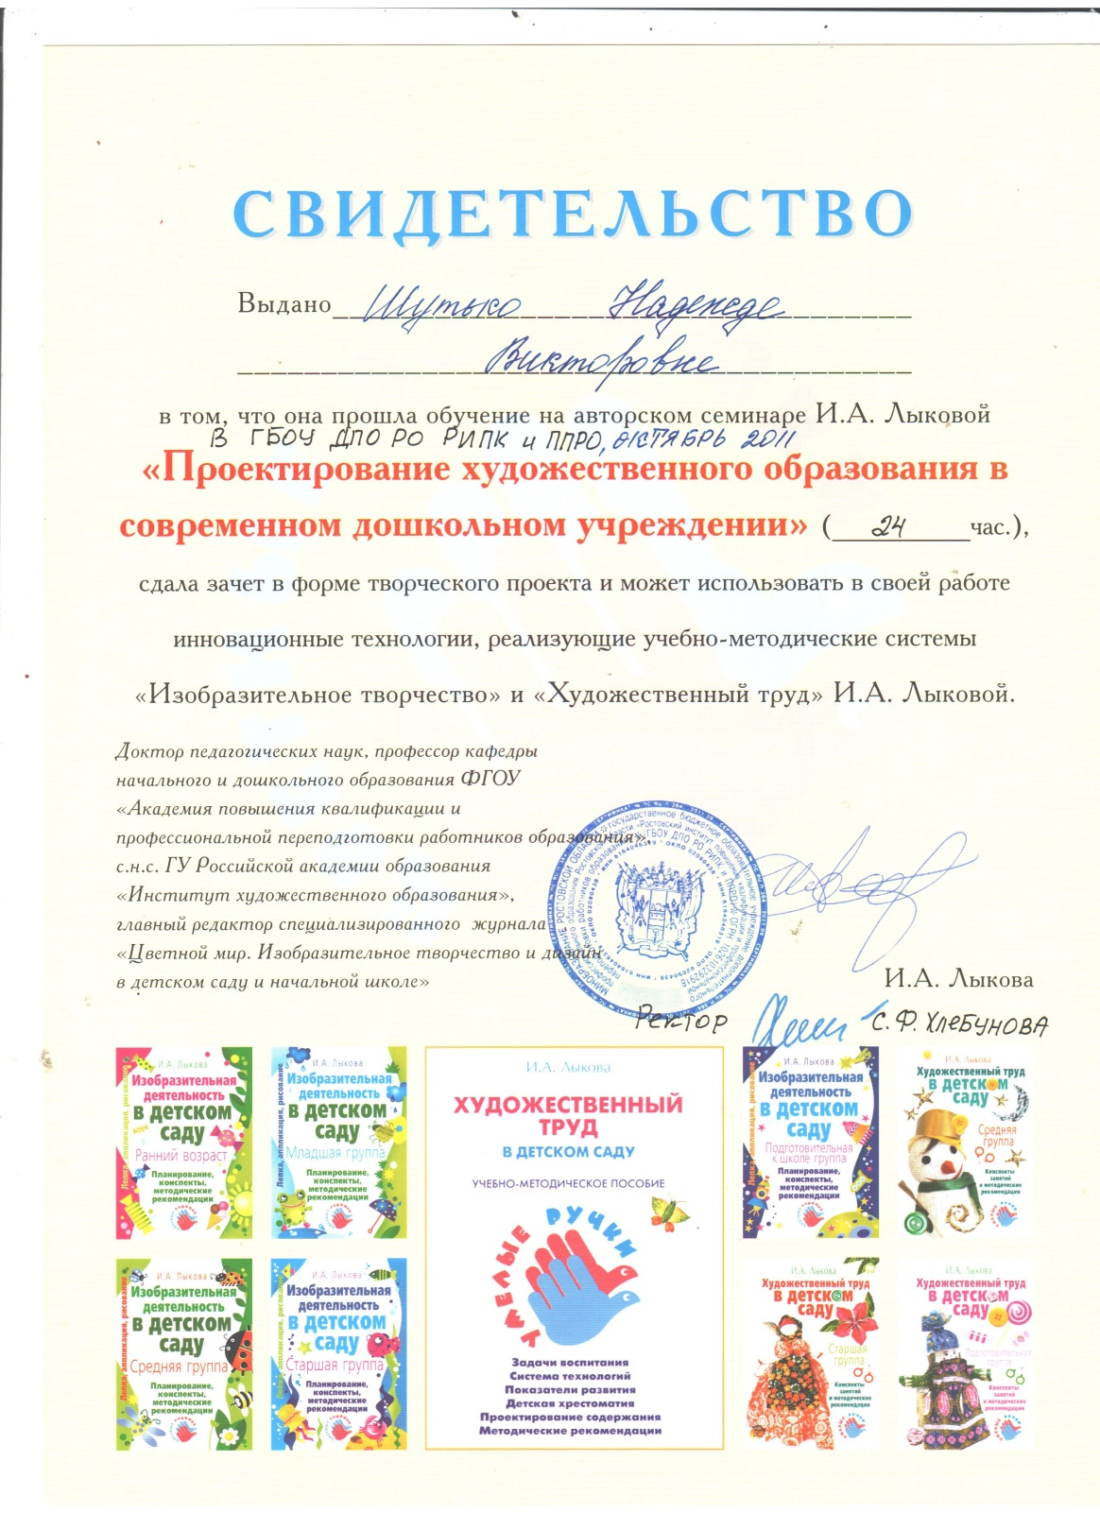

Slide 32
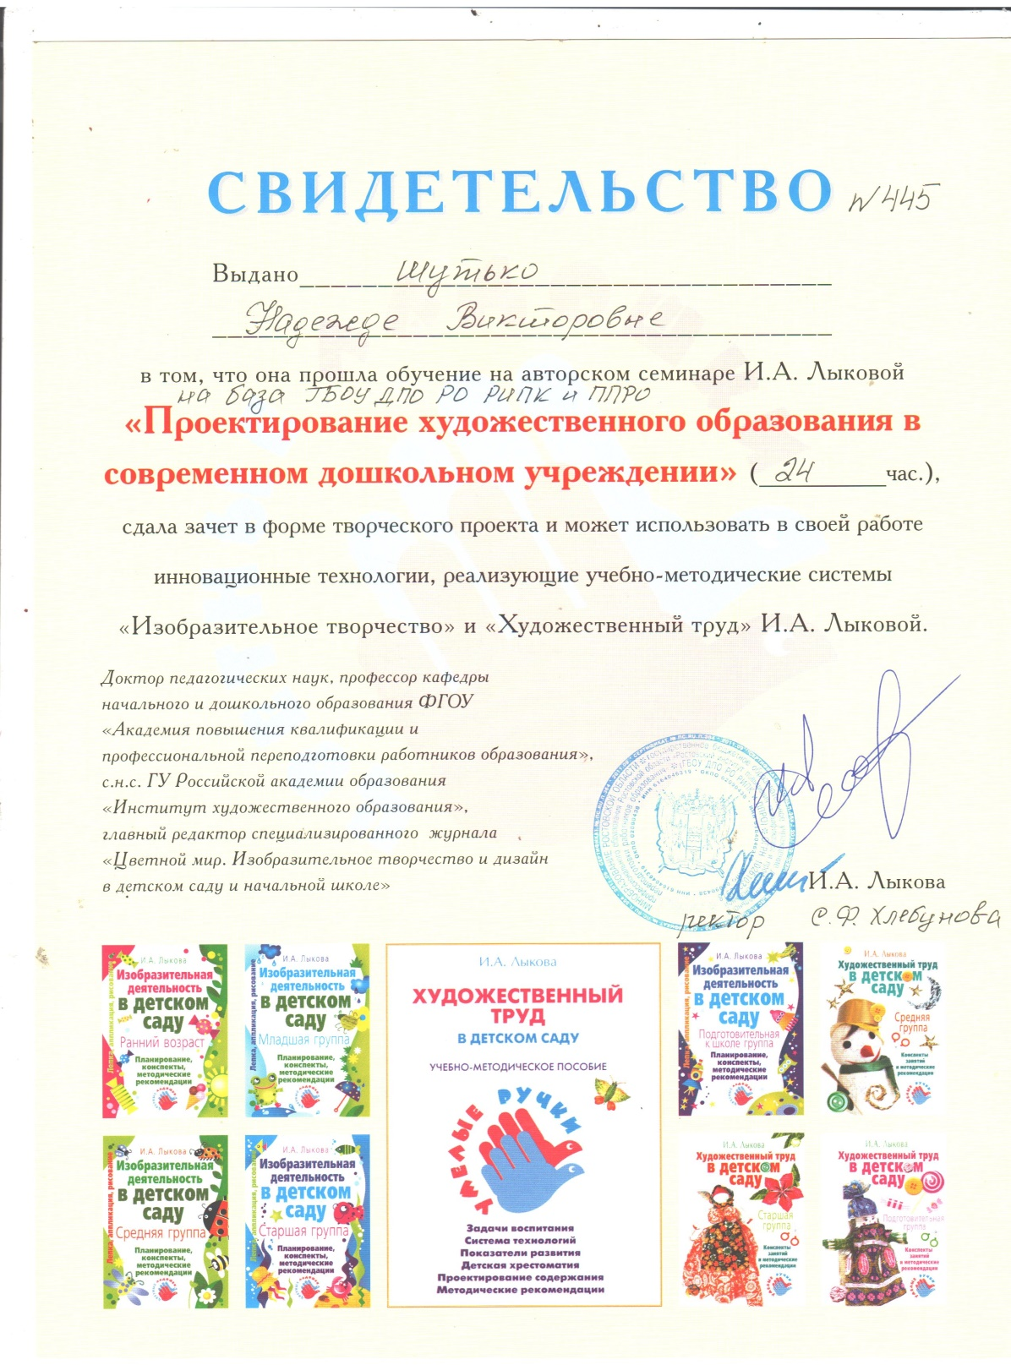

Slide 33
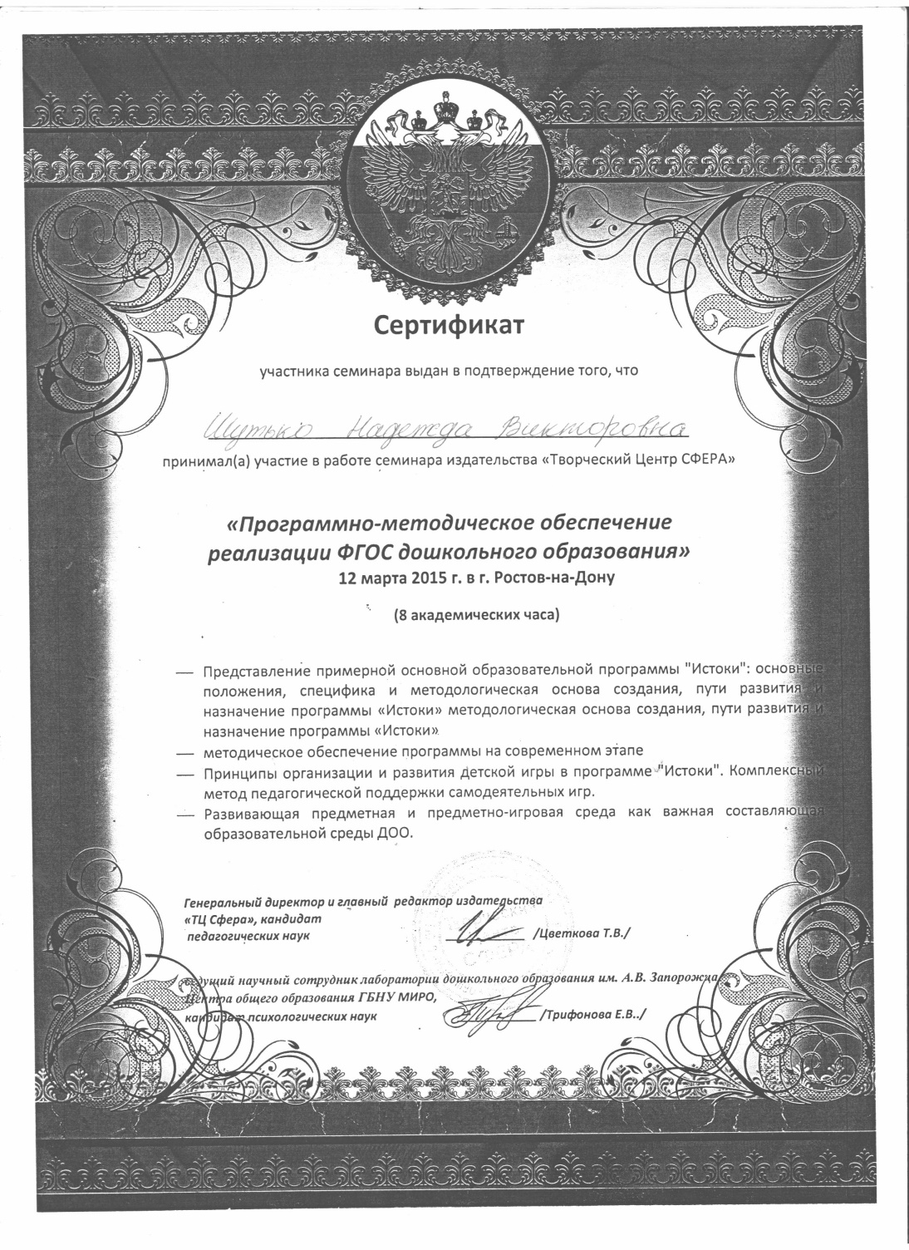

Slide 34
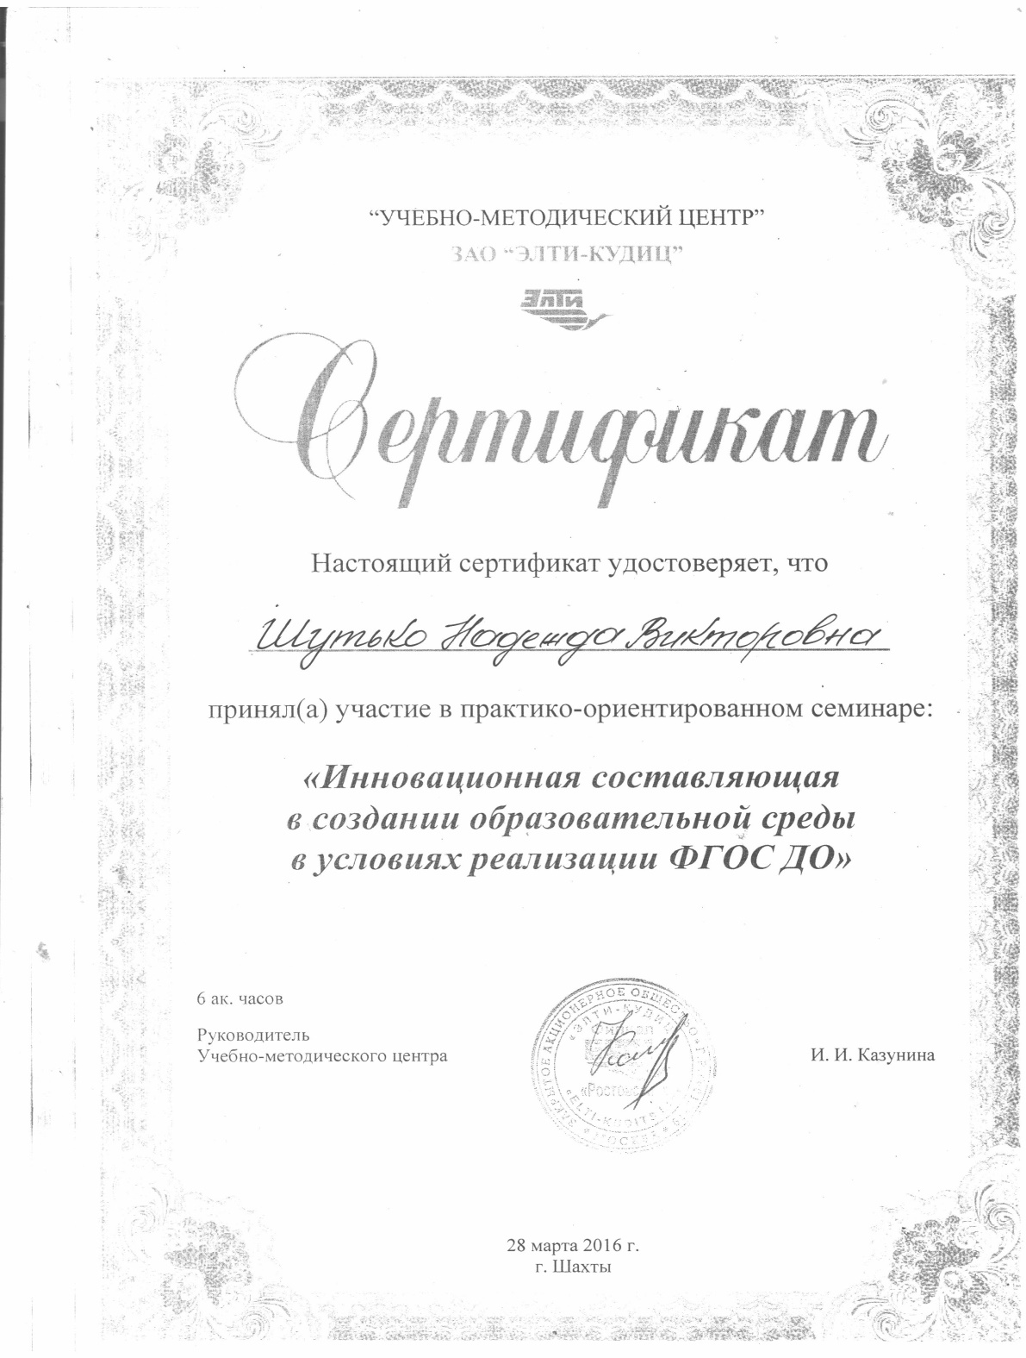

Slide 35
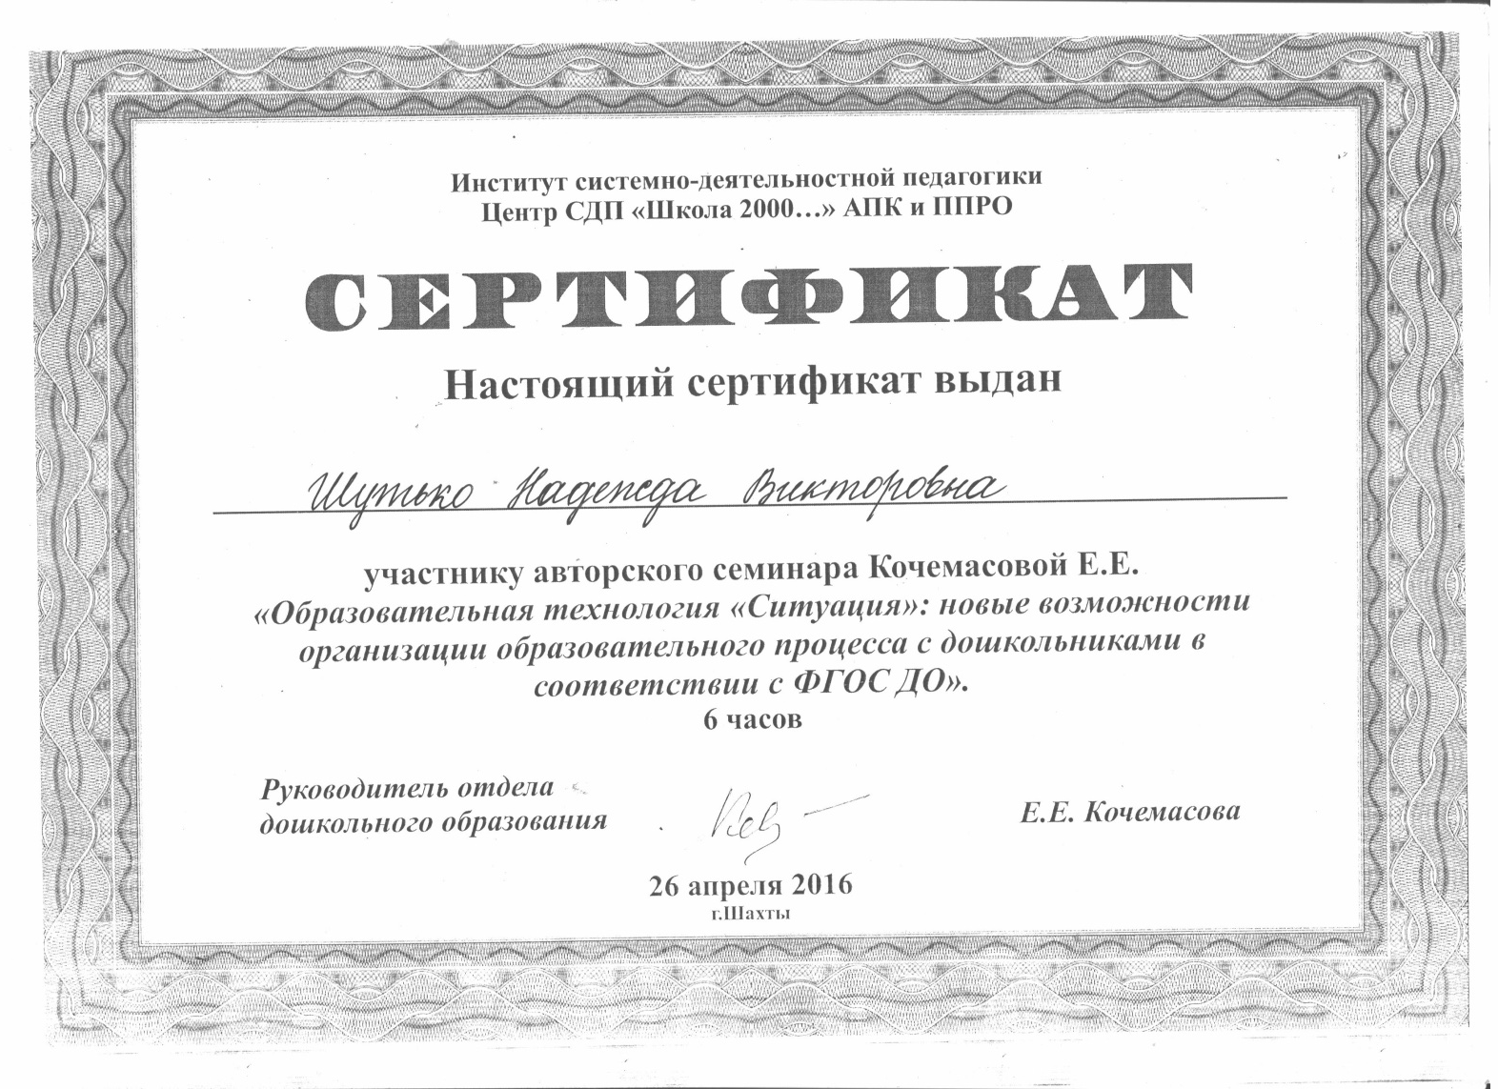

Slide 36
Карта участия воспитанников в конкурсах
№ п/п | Уровень | Название конкурса | Год | Результат
1 | Городской | Конкурс поделок «Дорожный знак на новогодней елке» в номинации «Игрушки». | 2018 | 1 место
2 | Городской | Конкурс поделок «Новогодний дорожный знак». | 2019 | участие
3 | Международный | Творческого конкурса новогодних поделок | 2020 | участие
4 | Городской | Конкурс детского рисунка «Эколята – друзья и защитники Природы!» | 2022 | участие

Slide 37
Карта участия в методической работе ДОУ
Мероприятия | 2017/2018 учебный год | 2018/2019 учебный год | 2019/2020 учебный год | 2020/2021 учебный год | 2021/2022 учебный год
Выступление на педагогическом совете |  | «Значение игры в развитии детей дошкольного возраста» (декабрь)
Семинары-практикумы | Теоретико-практический семинар для педагогов МБДОУ «Интеграция театральной деятельности в детском саду». (ноябрь) Мастер – класс для педагогов: «Театр своими руками» (январь) |  | Развитие творческих способностей дошкольников (консультация)
Проекты | «Огород на подоконнике»(декабрь), «Юные защитники отечества» (февраль) | «Осень золотая» (ноябрь), «Подарок для елочки» (декабрь). «Мамочка милая, самая любимая» (март) | «Мое увлечение», «Горжусь своим отцом»», «Театр своими руками» (сентябрь-январь) «В здоровом теле, здоровый дух!» (февраль) | «Осень золотая» (ноябрь) «Защитники Отечества» (совместный спортивный праздник с Папами) (февраль)

Slide 38
Карта участия в методической работе ДОУ
Мероприятия | 2017/2018 учебный год | 2018/2019 учебный год | 2019/2020 учебный год | 2020/2021 учебный год | 2021/2022 учебный год
Творческие группы | Разработала рабочую программу для детей старшей группы в соответствии с ФГОС ДО (утверждена приказом №57 от 29.08.2018г.). | Разработала рабочую программу для детей подготовительной логопедической группы в соответствии с ФГОС ДО (утверждена приказом №64 от 29.08.2019г. по МБДОУ №78 г.Шахты). | Разработала рабочую программу для детей младшей группы в соответствии с ФГОС ДО (утверждена приказом №82 от 27.08.2020г. по МБДОУ №78 г.Шахты). Член творческой группы МБДОУ по подготовке к городскому конкурсу по БДД (приказ № 16 от 09.10.2019 г.) | Разработала рабочую программу для детей средней группы в соответствии с ФГОС ДО (утверждена приказом №82 от 27.08.2021г. по МБДОУ №78 г.Шахты). Член творческой группы МБДОУ по подготовке к городской августовской конференции (приказ № 63 от 16.08.2021г.) | Разработала рабочую программу для детей старшей логопедической группы в соответствии с ФГОС ДО (утверждена приказом №64 от 30.08.2022г.).

Slide 39
Карта участия в методической работе ДОУ
Мероприятия | 2017/2018 учебный год | 2018/2019 учебный год | 2019/2020 учебный год | 2020/2021 учебный год | 2021/2022 учебный год
Методические разработки |  | Методические материалы для работы с детьми с ОВЗ (методические рекомендации, консультации, дидактический материал). |  | Методические рекомендации для воспитателей по использованию здоровьесберегающих технологий в работе с детьми с ОВЗ (сказкотерапии, пальчиковой гимнастики) Методическая копилка «Средства снятия напряжения и активизации внимания дошкольников» (картотека игр). Конспекты занятий по обучению детей старшего дошкольного возраста рассказыванию по картине. Банк электронных картотек. «Пальчиковые гимнастики», «Дыхательные гимнастики», «Подвижные игры», «Гимнастика пробуждения». | Картотека чистоговорок, скороговорок для речевого развития в логопедический уголок. Комплекс развивающих игр с использованием методики эйдетики для развития образно-ассоциативного мышления детей 5-6 лет.

Slide 40
Карта участия в методической работе ДОУ
Мероприятия | 2017/2018 учебный год | 2018/2019 учебный год | 2019/2020 учебный год | 2020/2021 учебный год | 2021/2022 учебный год
Публикации |  | Сайт www.vospitately.ru сценарий итогового мероприятия «Путешествие в сказочный лес». | Сайт www.vospitately.ru педагогического проекта «Развитие творческих способностей через театрализованную деятельность». | Сайт www.vospitately.ru педагогического проекта «Устное народное творчество, как средство воспитания и развитие детей дошкольного возраста».

Slide 41
Работа с родителями
Формы работы с родителями
Презентации
Круглые столы
Показ открытых занятий
Наглядная информация
Родительские собрания
Совместные праздники и досуги
Беседы
Консультации
Дни открытых дверей

Slide 42
Участие в инновационной деятельности
Применение ИКТ в образовательном процессе.
Зарегистрирована личная веб-страница на сайте Maam.ru
(Международный русскоязычный социальный образовательный интернет-проект)
творческих педагогических конкурсах, семинарах.
Разработка и реализация педагогических проектов.
Разработка и реализация индивидуальных маршрутов развития детей.
Открытые показы педагогической деятельности, целевых прогулок.
Участие в разработке основной общеобразовательной программы
дошкольного образования ДОУ в соответствии с ФГОС.
Участие в творческой группе.
Самообразование.
Нетрадиционные формы работы с родителями.

Slide 43
Использование ИКТ в образовательном процессе
Оформление материалов по различным направлениям деятельности,
с использованием программ Microsoft Office,Word, Excel, в том числе при разработки
планов и конспектов НОД, различного вида мероприятий, консультаций для родителей.
Создание презентаций в программе Power Point для повышения эффективности
образовательной деятельности с детьми и педагогической компетенции у родителей
в процессе проведения родительских собраний, праздничных мероприятий.
Использование презентаций и детских анимационных фильмов с целью
информационного и научно-педагогического сопровождения образовательного
процесса в группе, в подборе дополнительного познавательно – иллюстративного
материала.
Оформление стендов, буклетов и визитной карточки группы.
Знакомство с периодикой, общения с коллегами, обмен опытом.
Размещение собственных методических разработок, публикаций, материалов в
сети Интернет. PEDSTRANA.RU
Принимаю участие в Интернет - сообществах

Slide 44
Список используемых Интернет-ресурсов
№ | Название сайта | Адрес
1 | Сайт «Детский сад» | www.detskiysad.ru
2 | Портал Солнышко | http://www.solnet.ee/contests/index.php
3 | «Все для детского сада» | www.ivalex.vistcom.ru
4 | Твой ребенок | http://www.tvoyrebenok.ru/index.shtml
5 | Воспитание детей дошкольного возраста | http://doshvozrast.ru/rabrod/rabrod.htm
6 | «Всё для воспитателей и родителей» | www.doshkolniki.com.ru
7 | Мультимедиа для дошколят | http://lutiksol.narod2.ru/
8 | Конспекты занятий в детском саду | http://konspekt.vscolu.ru/
9 | Сайт для воспитателей детских садов | www.dohcolonoc.ru
10 | Социальная образовательная сеть | www.maaam.ru
11 | Педагогический интернет – портал «О детстве» | www.o-detstve.ru

Slide 45
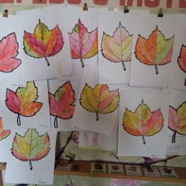
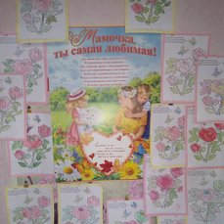
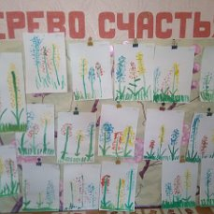
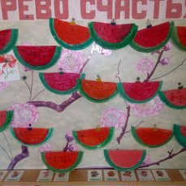
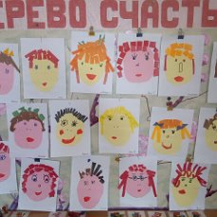
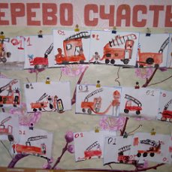
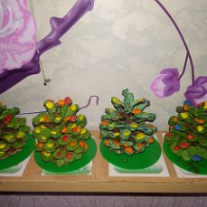
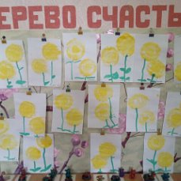
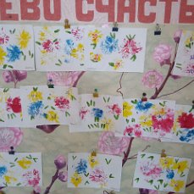
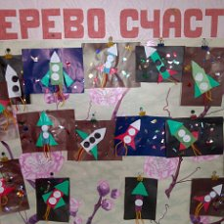
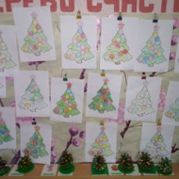
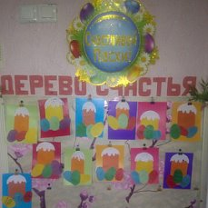
ФОТОГАЛЛЕРЕЯ

Slide 46
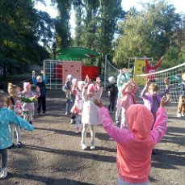
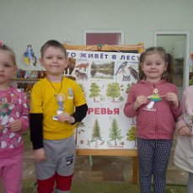
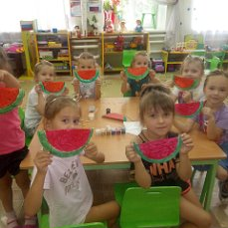
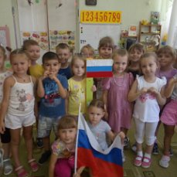
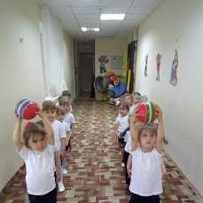
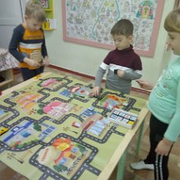
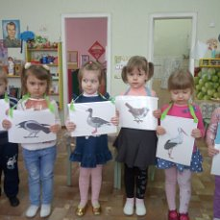
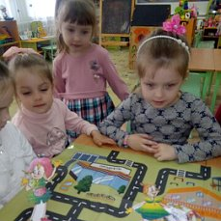
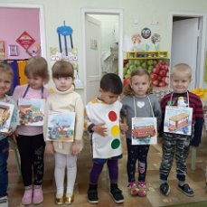
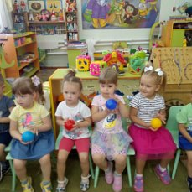
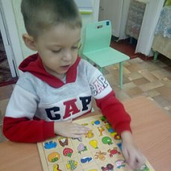
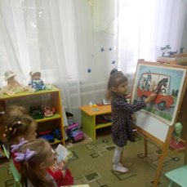

Slide 47
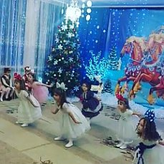
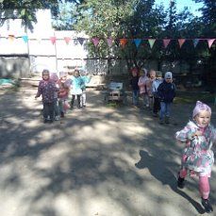
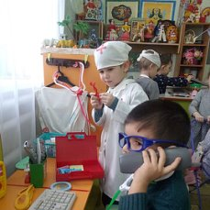
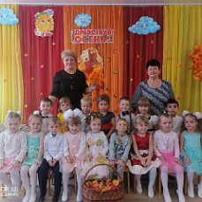
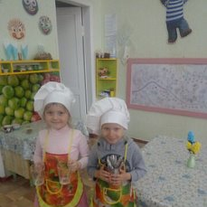
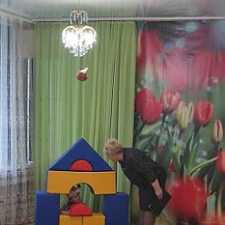
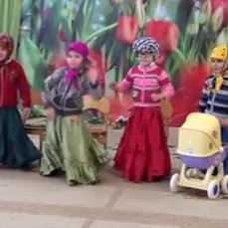
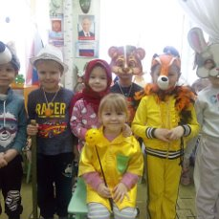
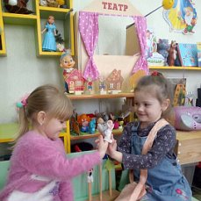
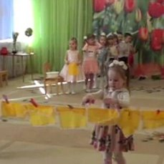
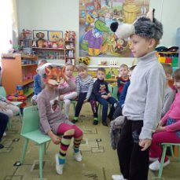
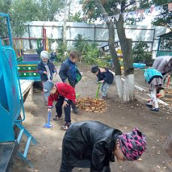
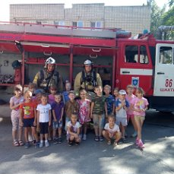

Slide 48
